Slide 1
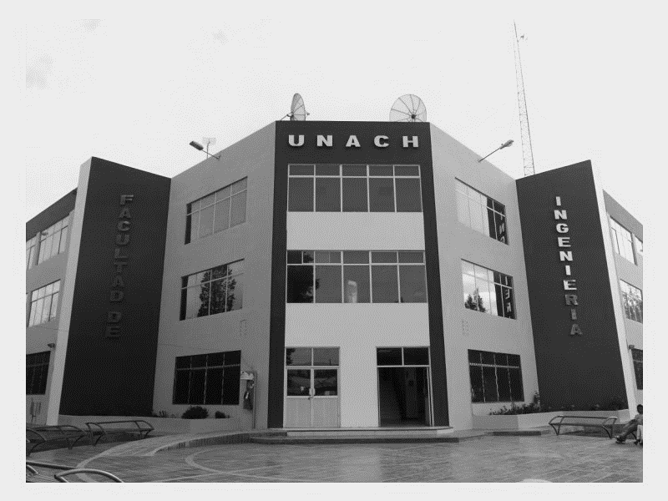
UNIVERSIDAD NACIONAL DE CHIMBORAZO
FACULTAD DE INGENIERIA
CARRERA DE AGROINDUSTRIA
ASIGNATURA :BIOTECNOLOGÍA
UNIDAD #3
ENZIMAS Y SU APLICACIÓN EN LA AGROINDUSTRIA
TEMA 9 :
Utilización de los enzimas en el procesado de los alimentos
Enzimas como coadyuvantes de filtración
Enzimas para el ablandamiento de carnes
Enzimas para el texturizado de proteínas
Enzimas para la obtención de endulcorante
Enzimas en la interesterificación de grasas
DOCENTE : ING JOSE ANTONIO ESCOBAR MACHADO. MSC
2025-2025

Slide 2
CONTENIDOS
01.TEMA
02.OBJETIVOS
03.DESARROLLO
04.CONCLUSIONES
05.BIBLIOGRAFIA
06.VIDEO
07.ARTICULO

Slide 3
OBJETIVO:
Estudiar las enzimas como catalizadores con excelentes propiedades (alta actividad, selectividad y especificidad) que permiten realizar los procesos químicos más complejos en las condiciones ambientales y experimentales más benignas .

Slide 4
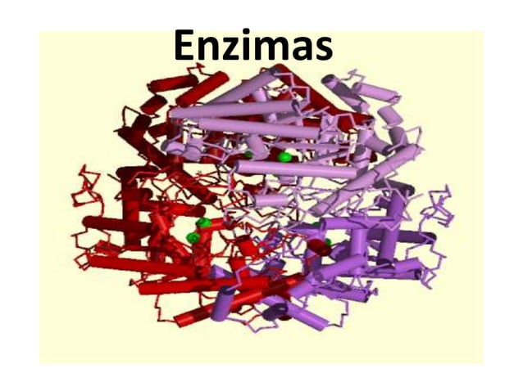

Slide 8
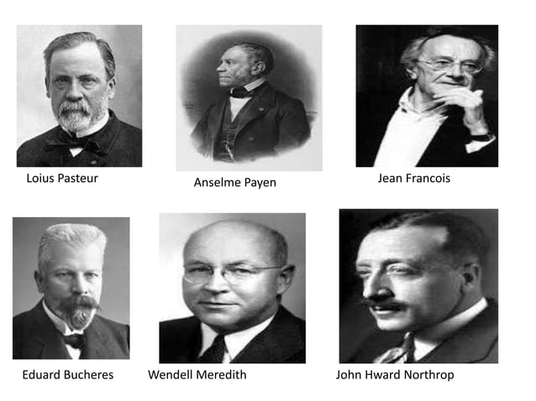

Slide 10
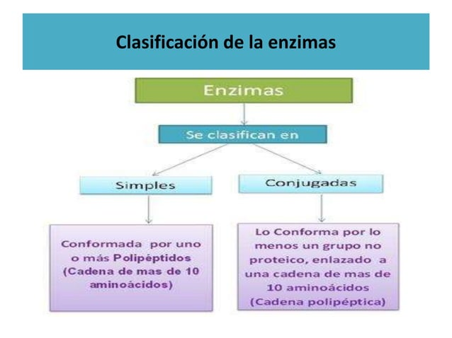

Slide 20
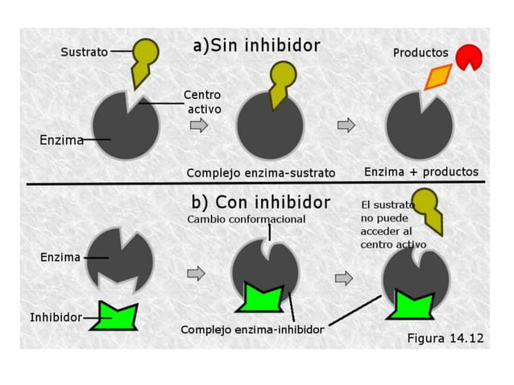

Slide 26
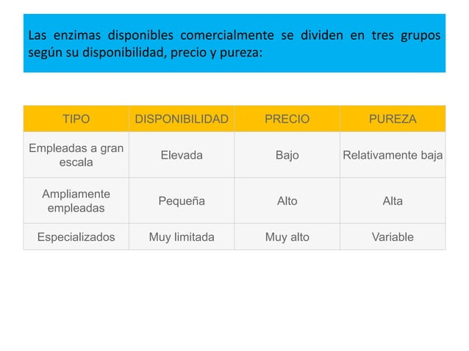

Slide 48
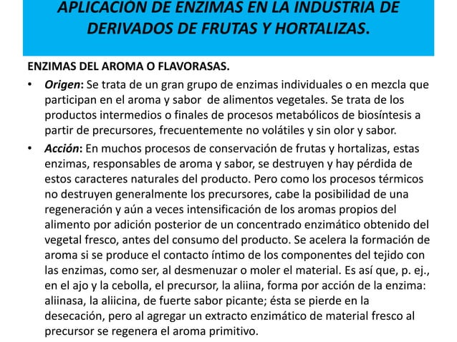

Slide 55
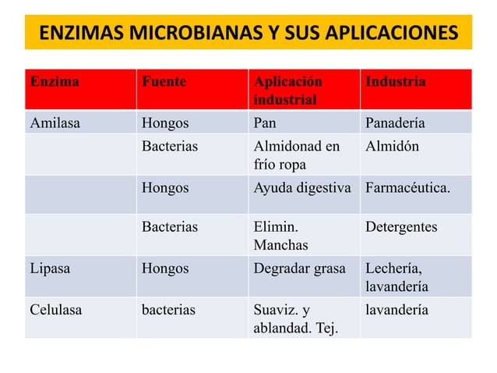

Slide 56
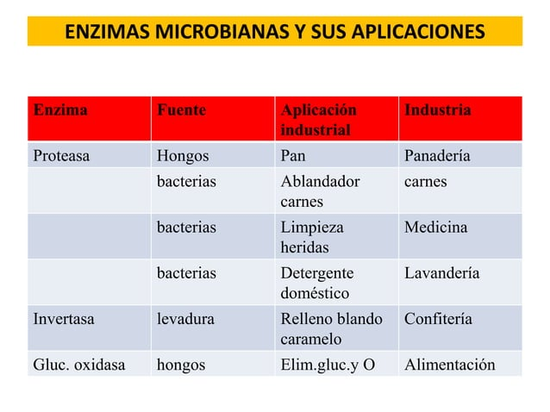

Slide 57
VIDEO
https://youtu.be/zyithrnBewk?si=ay6bBOjYH5vXFWL-
ING JOSE ANTONIO ESCOBAR MACHADO. MSC

Slide 58
ARTICULO CIENTIFICO
https://repositorio.uchile.cl/bitstream/handle/2250/121426/Las-enzimas-en-los-alimentos.pdf?sequence=1&isAllowed=y
ING JOSE ANTONIO ESCOBAR MACHADO. MSC

Slide 59
BIBLIOGRAFIA
. Nuevo Manual de la UNESCO para la enseñanza de las Ciencias. Editorial Sudamericana. UNESCO 1973. (cuarta edición 1997).
2. Biología de los Microorganismos, 8va edición (2000) Madigan M, Martinko J y Parker J. – Prentice Hall, España (Ref. de Figura 1: Bacteria)
3. Biotecnología de los alimentos. Introducción. ILSI – International Life Sciences Institute. Serie de monografías concisas de ILSI Europa. http://www.ilsi.org/ y en Argentina http://argentina.ilsi.org/
4. Alimentos y tecnología de modificación genética. Salud y seguridad en el consumidor. ILSI – International Life Sciences Institute. Serie de monografías concisas de ILSI Europa.
ING JOSE ANTONIO ESCOBAR MACHADO. MSC

Slide 60
